Slide 1
K-Means算法实战
一、K-Means
K-Means算法是一种聚类算法，它是一种无监督学习算法，目的是将相似的对象归到同一个簇中。簇内的对象越相似，聚类的效果就越好。聚类和分类最大的不同在于，分类的目标事先已知，而聚类则不一样。其产生的结果和分类相同，而只是类别没有预先定义。
二、实验要求
编程实现K-Means算法，并将结果可视化呈现。

Slide 2
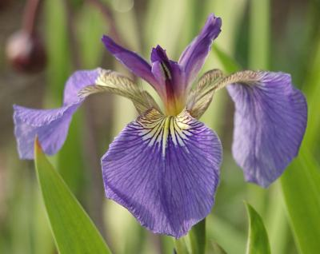
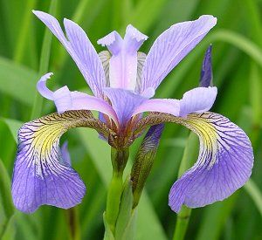
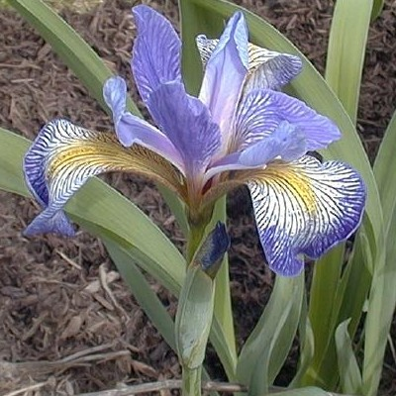
K-Means算法实战
三、数据准备
鸢尾花数据集是20世纪30年代的经典数据集。它是用统计进行分类的鼻祖。数据包含三种鸢尾花的四个特征，分别是花萼长度(sepal length(cm))、花萼宽度(sepal width(cm))、花瓣长度(petal length(cm))、花瓣宽度(petal width(cm))，这些形态特征在过去被用来识别物种。三种鸢尾花分别是：
山鸢尾花(Iris Setosa)
变色鸢尾花(Iris Versicolor)
维吉尼亚鸢尾花(Iris Virginica)

Slide 3

K-Means算法实战
四、代码实现（python的sklearn库）
>>> from sklearn.datasets import load_iris
>>> from sklearn.cluster import KMeans
>>> iris = load_iris() # 通过sklearn导入鸢尾花数据集
>>> X, y = iris.data[:, :2], iris.target # 只使用花萼长度和宽度作为特征（便于可视化）前面的冒号是指所有数据样本，后面的冒号是取特征，从0到2，也就是取第0个和第1个特征，对应着花萼长度和花萼宽度
>>> km = KMeans(n_clusters=3, random_state=42) # 设置K=3开始聚类
>>> km.fit(X)
>>> centers = km.cluster_centers_ # 取得各簇的中心点
>>> print('聚类结束！聚类中心为：\n', centers)
第一列是花萼长度，第二列是花萼宽度

Slide 4
K-Means算法实战
五、可视化实现
>>> import matplotlib.pyplot as plt
>>> import matplotlib as mpl
>>> mpl.rcParams['font.sans-serif'] = [u'SimHei'] # 设置属性防止中文乱码
>>> mpl.rcParams['axes.unicode_minus'] = False)
>>> fig, axes = plt.subplots(1, 2, figsize=(16, 8))
>>> scatter = axes[0].scatter(X[:, 0], X[:, 1], c=y, cmap='gist_rainbow', edgecolor='k', s=150)
>>> axes[0].legend(handles=scatter.legend_elements()[0],
labels=['山鸢尾', '变色鸢尾', '维吉尼亚鸢尾'], fontsize=18)
>>> axes[0].set_xlabel('花萼长度/cm', fontsize=18)
>>> axes[0].set_ylabel('花萼宽度/cm', fontsize=18)
>>> axes[0].set_title('鸢尾花数据实际分布', fontsize=18)
>>> axes[1].scatter(X[:, 0], X[:, 1], c=km.labels_, cmap='jet', edgecolor='k', s=150)
>>> axes[1].scatter(centers[:, 0], centers[:, 1], color='black', marker='*', edgecolor='k', s=200,
label='中心点')
>>> axes[1].set_xlabel('花萼长度/cm', fontsize=18)
>>> axes[1].set_ylabel('花萼宽度/cm', fontsize=18)
>>> axes[1].set_title('K-Means聚类结果', fontsize=18)
>>> axes[1].legend(fontsize=18)
>>> plt.show()

Slide 5
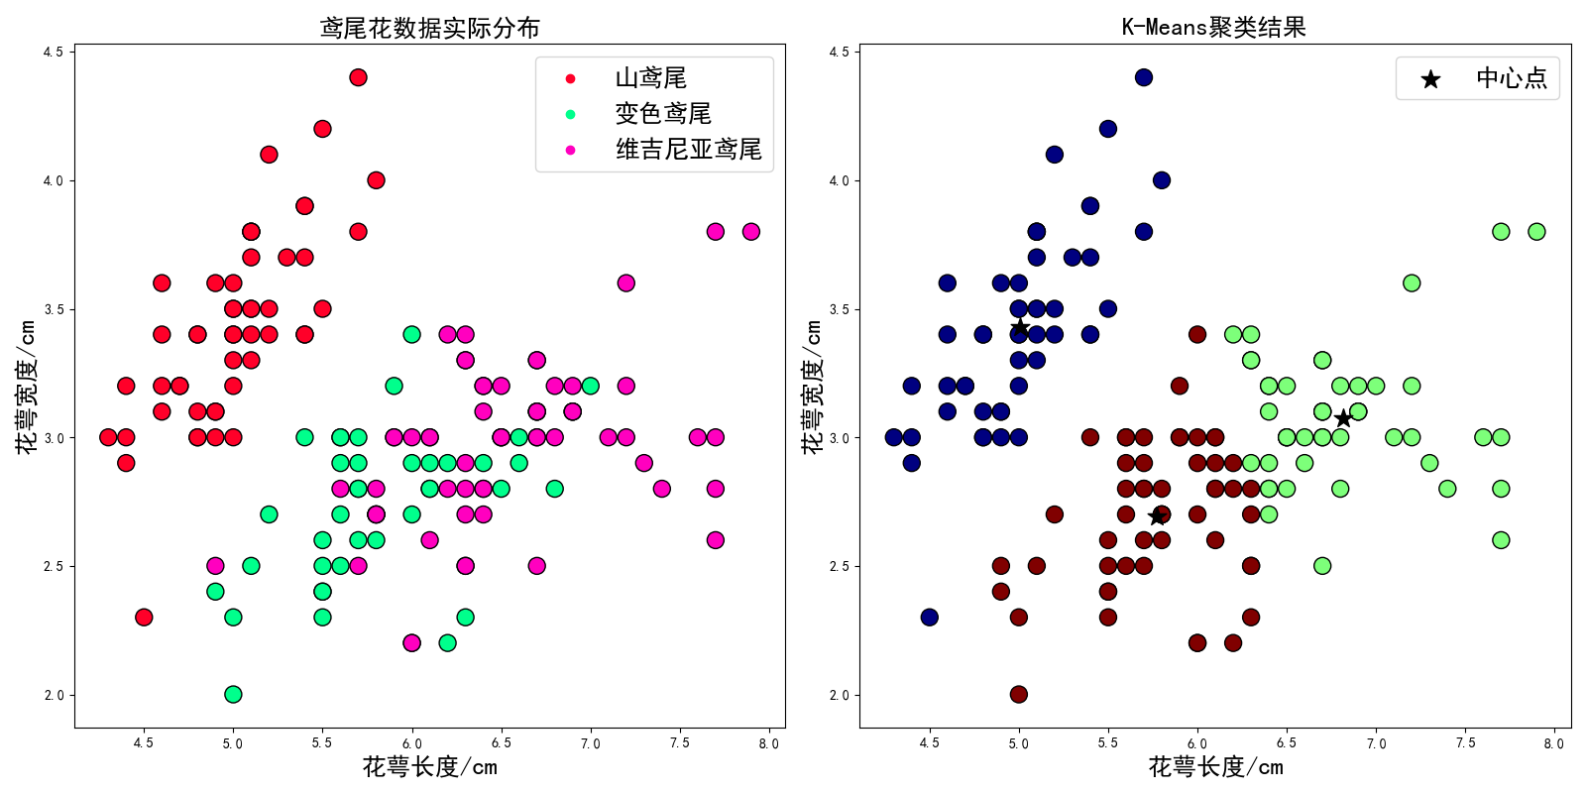
K-Means算算法实战
六、结果

